Slide 1



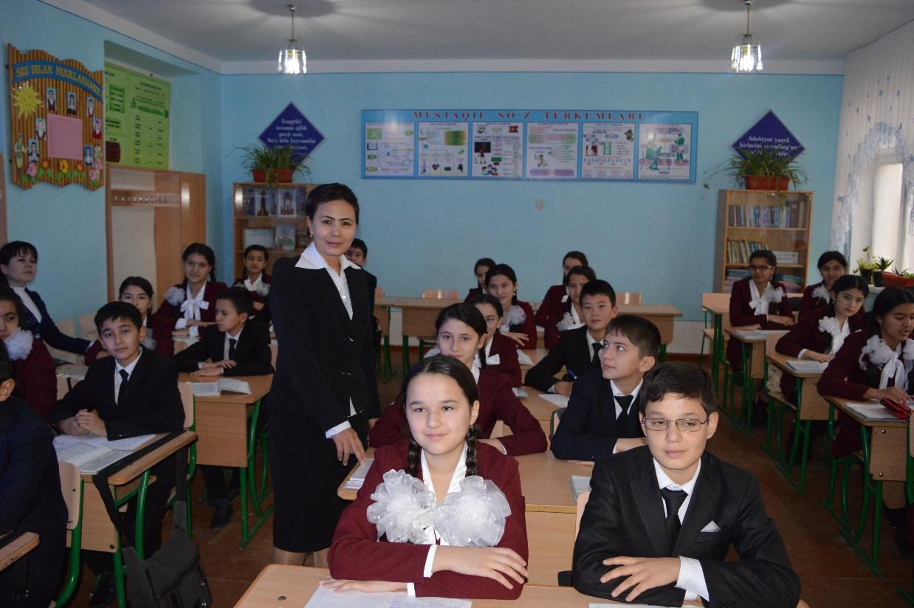
SHAHRISABZ 12-SONLI O ‘ R T A T A’ L I M
M A K T A B I N I N G O N A T I L I V A A D A B I Y O T F A N I
O ‘ Q I T U V C H I S I
AKBAROVA MARHABONING
“ ZA HI R I D D I N M U HA M MA D B OB U R IJ OD I .
R U B OI Y L A RI ” M A V ZU S I D A GI OM M AL A S HT I RI S H
U C HU N T A Y Y OR L A GA N
DARS ISHLANMASI

Slide 2
Sinf: 5
Fan: Adabiyot
I. Dars mavzusi: Zahiriddin Muhammad Bobur ijodi. Ruboiylari.
II. Dars maqsadi:
Ta’limiy maqsad: adibning hayot yo‘li va ijodini o'rganishda tinglab tushunish,
fikrni og‘zaki bayon qilish kabi fanga oid kompetensiya elementlarini shakllantirish;
Tarbiyaviy maqsad: o‘quvchilarda o‘z shajarasi va tarixini bilish kabi tuyg‘ularini
kommunikativ, axborot bilan ishlash, ijtimoiy faol fuqarolik, o‘zini-o‘zi rivojlantirish
kabi tayanch kompetensiyalar orqali shakllantirish;
Rivojlantiruvchi
maqsad:
o‘quvchilarning
ona
Vatanga
bo‘lgan
ichki
his-
tuyg‘ularini shoirning asarlari orqali rivojlantirish.
Dars turi: Yangi bilim va tushunchalarni shakllantiruvchi
III. Dars metodi: savol - javob, suhbat, beshta izoh, intervyu, raqamlar tilga
kirganda, xatoni toping.
IV. Dars jihozi: AKT, darslik, tarqatma, slaydlar, ko‘rgazmali vositalar, rag‘bat
kartochkalari (ramziy ma’nodagi oltin tangalar)
V. Darsning borishi:
ajratilgan vaqt
1. Tashkiliy qism
2-daqiqa
2. O‘tgan mavzuni mustahkamlash
10-daqiqa
3. Yangi mavzuni o‘rganish
16-daqiqa
4. Mustahkamlash
12-daqiqa
5. Dars yakuni
3-daqiqa
6. Uyga vazifa
2-daqiqa
I. Tashkiliy qism:
a) salomlashish; b) davomatni aniqlash; c) darsga tayyorgarlikni kuzatish.
(Tashkiliy qismda, ya’ni darsga tayyorgarlikni kuzatganda o‘quvchilardan “adabiyot”
fanidan nimalarni o‘rgangani haqida so‘raladi. O‘quvchilar “adabiyot” fanidan
o‘rganganlarini quyidagi to‘rtlik orqali izohlaydilar).
Adabiyot - sen o‘tmishsan, sen kelajak,
Ko‘ksimaro yonayotgan mitti jonsan.
Sen Navoiy qalamidan tomib chak - chak,
Avlodlarga oqib turgan bir ummonsan.
O‘qituvchi: - haqiqatdan ham, adabiyotni poyonsiz ummonga, bo‘ston- u gulistonga
qiyos qilamiz. Qisqasi, hayotimizni adabiyotsiz tasavvur qila olmaymiz. Shuning
uchun bugungi kunda yoshlarimizning adabiyotga bo‘lgan qiziqishlarini oshirish
maqsadida yurtboshimiz Sh. M. Mirziyoyev tomonidan 5 ta muhim tashabbus joriy
qilingan. Xo‘sh, bu tashabbusning qaysi biri adabiyot va san’atga bag‘ishlanadi?
O‘quvchi: - Bu tashabbusning birinchisi: yoshlarning musiqa, rassomlik, adabiyot,
teatr va san’atning boshqa turlariga qiziqishlarini oshirishga, iste’dodlarini yuzaga
chiqarishga xizmat qiladi.
O‘qituvchi: -barakalla, demak, adabiyot va san’at egizak tushunchalar. Shuning
uchun bugungi kun hikmatini: Adabiyot yashasa, millat yashar deb nomladik.
Biz yuqorida ta’kidlaganimizdek, adabiyot olamida Navoiy, Mirza Bobur, Shoh
Mashrab kabi ijodkorlarning o‘rni beqiyosdir. Shuning uchun muhtaram birinchi
prezidentimiz I.A. Karimov A. Navoiy haqida: “Agar bu ulug‘ zotni avliyo desak,
avliyolarning avliyosi, mutafakkir desak, mutafakkirlarning mutafakkiri, shoir desak,
shoirlarning sultonidir,- deb e’tirof etadi. O‘tgan darsimizda esa, biz aynan, Alisher

Slide 3
Navoiy ijodiga mansub “Hayrat ul-abror” dostonidagi “Sher bilan durroj” hikoyatida
to‘g‘rilik va egrilik tushunchalari haqida suhbatlashgan edik. Bugungi darsimizga
hazrati Mir Alisher Navoiy bobomizning o‘zlari tashrif buyurganlar. Ular darsimiz
jarayonini kuzatib faol o‘quvchilarni munosib taqdirlab boradilar. (Navoiy sekin
o‘rnidan turib: “Turk nazmida chu men tortib alam, Ayladim ul mamlakatni yak
qalam”- deb boshlanuvchi to‘rtligini aytadi. O‘quvchilar bilan salomlashib, dars
jarayonida
ularni
kuzatib
borishini
va
munosiblarini
oltin
tangalar
bilan
rag‘batlantirib borishini aytadi).
II. O‘tgan mavzuni mustahkamlash: Amaliy mashg‘ulot daftaridagi topshiriqlar
muhokama qilinadi. Keyin o‘tilgan mavzuni mustahkamlash uchun “Beshta izoh”
metodidan foydalaniladi, 3-daqiqa vaqt beriladi, buning uchun quyidagi tarqatmadan
foydalaniladi. Tarqatmaga izoh yozgunicha Navoiyning “Kelmadi” radifli g‘azali
kuyi va musiqasi ohista yangrab turadi. Izoh bergan o‘quvchilar juftliklari ham
rag‘batlantirib boriladi.
№
Tushunchalar tahlili
Izoh
1
“Hayrat ul-abror” dostoni qaysi asar tarkibidan
2
olingan?
“Hayrat ul-abror” so‘zining ma’nosi?
3
“Hayrat ul-abror” dostoni necha bobdan tashkil
topgan?
4
“Sher bilan durroj” hikoyati nechanchi
maqolatidan olingan?
5
O‘ninchi maqolat qanday nomlanadi?
№
Tushunchalar tahlili
Izoh
1
Navoiy bobomiz insonlar o‘ziga nimani odat
2
qilishi haqida so‘z yuritadi?
Navoiy to‘g‘rilik yo‘lini qanday izohlaydi?
3
Navoiy to‘g‘rilik yo‘lining qaysi birini
ma’qullaydi?
4
Navoiy bobomiz zamonasidagi nimalardan
noliydi?
5
Navoiy ta’rifi bo‘yicha, egrilik va to‘g‘rilik
nimadan paydo bo‘ladi?
№
Tushunchalar tahlili
Izoh
1
Navoiy so‘zining isbotini qaysi kasb egalarining
2
ishi orqali ko‘rsatib berad?
Hamma tirik jonzotlar nimadan quvvat oladi?
3
Navoiy qanday holatni
4
kechiriladi deb tushuntiradi?
Kechirilmaydigan gunoh nima?
5
Inson rost gapni aytishning iloji bo‘lmay
qolganida qanday yo‘l tutishini aytadi?

Slide 4
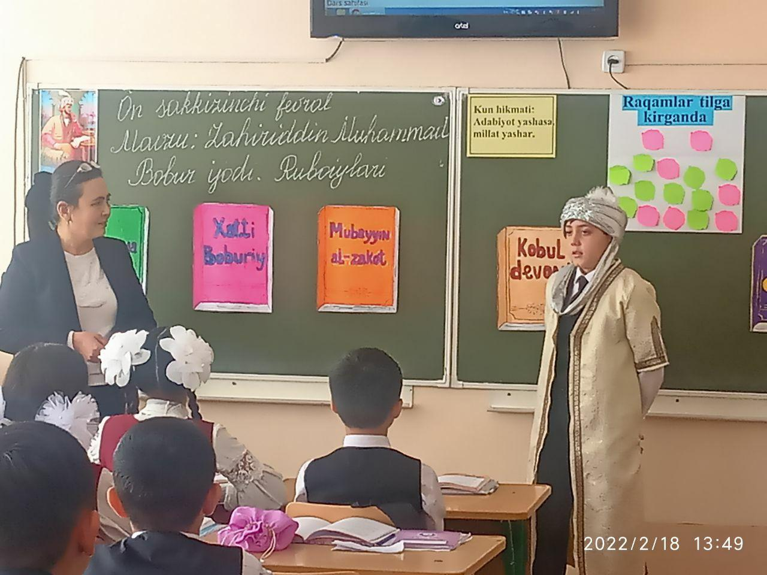
Navoiy ijodini o‘rganar ekanmiz, unda, to‘g‘rilik, mehr-oqibat singari insoniy
fazilatlarning ulug‘lanishi bilan bir qatorda, yoshlarning ilm olishi, kasb egallashi
haqida ham to‘xtalib o‘tganini kuzatamiz. (Kamol et kasbkim …. qit’asi keltirilib
sinfdagi o‘quvchilarning ayrimlari kelajakda jurnalist bo‘lmoqchi ekanligi aytiladi.
“ Intervyu “ metodi orqali jurnalistika sohasiga qiziqqan o‘quvchi o‘tilgan mavzu
bo‘yicha o‘quvchilarga quyidagi savollar orqali murojaat qilib, ularning mustaqil
fikrlari tinglanadi).
1.“Sher bilan durroj” hikoyatidan qanday saboqlar oldingiz?
2.“Ahillik” deganda nimani tushunasiz?
3. Qo‘shnichilik munosabatlari haqida siz qanday fikrdasiz?
4. Qanday illatlar durrojni fojiaga olib keldi?
5. Nima uchun sher yordamga kelmadi?
6. Rostgo‘ylik, to‘g‘rilik fazilatlarining insonlar uchun ahamiyati qanday?
O‘quvchilarning fikrlari tinglangach, yangi mavzu e’lon qilinadi.
III. Yangi mavzuni o‘rganish: Yangi mavzu suhbat metodi orqali quyidagi
slaydlardan foydalanib o‘rganiladi.
Bоbur hаm shоh, hаm shоirdir. «Bоbur» аrаb tilidа «shеr» dеgаni.
Chindаn hаm u bu nоmgа munоsib shахs edi. U tаriхimizning murаkkаb bir dаvridа
yashаdi. Qudrаtli tеmuriylаr sаltаnаti yеmirilib, o‘rnigа shаybоniylаr kеlаyotgаn
dаvr edi. Yurt jаng-u jаdаllаr ichidа qоlgаndi. Shundаy bir pаytdа o‘z yurtigа
sig‘mаgаn
tеmuriyzоdа
Bоbur
Hindistоngа
bоsh
оlib
kеtdi.
U
yеrdа
buyuk
sаltаnаtga asos soldi. O‘z jаsоrаti vа аdоlаti bilаn оlis hind хаlqi qаlbidаn jоy оldi,
uning mеhrini qоzоndi. Bоburning аvlоdlаri hind diyoridа uch yuz yildаn оrtiqrоq
hukmrоnlik qildilаr. Bоbur didi vа zаvqi bаlаnd shоir edi. U go‘zаl g‘аzаllаr yozdi.
Rubоiyning
tеngsiz
nаmunаlаrini
yarаtdi.
Ko‘rgаn-kеchirgаn
vоqеаlаri
hаqidа
«Bоburnоmа» аsаrini yozib qоldirdi. Uning qаlbi musiqаgа оshnо edi. U sоzni
go‘zаl chаlgаn, аjоyib kuylаr yarаtgаn, musiqа hаqidа ilmiy kitоb yozgаn shоh edi.
Bоbur 1483-yilning 14-fеvrаlidа Аndijоndа tug‘ildi. Otаsi tеmuriyzоdа Umаrshаyх

Slide 5
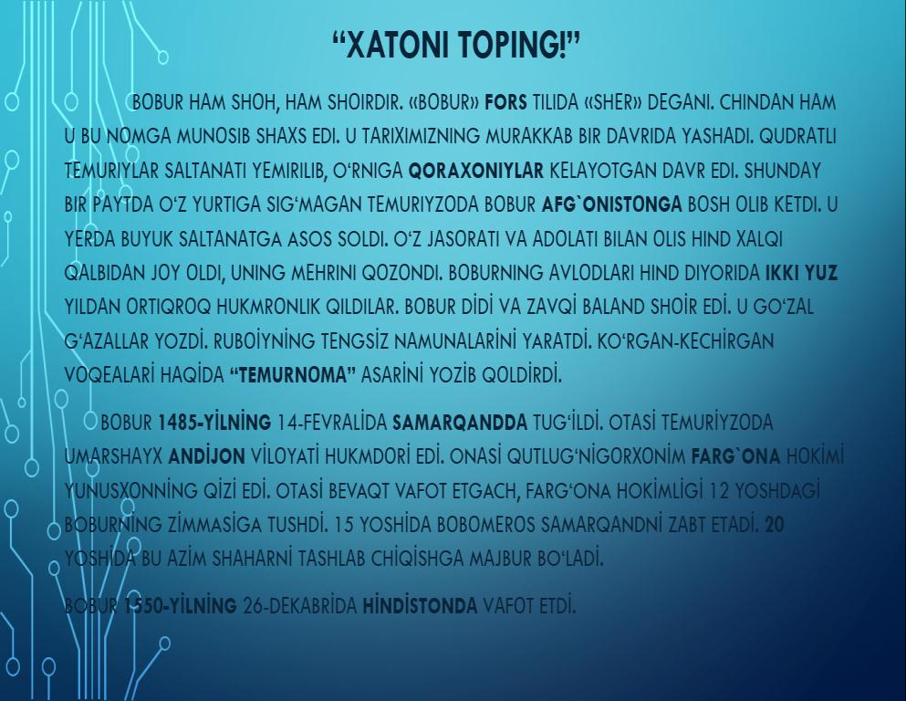
Fаrg‘оnа
vilоyati
hukmdоri
edi.
Onаsi
Qutlug‘nigоrхоnim
Тоshkеnt
hоkimi
Yunusхоnning qizi edi. Otasi bevaqt vafot etgach, Farg‘ona hokimligi 12 yoshdagi
Boburning zimmasiga tushdi. 15 yoshidа bоbоmеrоs Sаmаrqаndni zаbt etаdi. 16
yoshidа bu аzim shаhаrni tаshlаb chiqishgа mаjbur bo‘lаdi. Kеyin hаm ikki
mаrоtаbа bu shаhаrni egаllаshgа muvаffаq bo‘ldi. Lеkin sаqlаb qоlish nаsib etmаdi.
Sаmаrqаndni hаm, Аndijоnni hаm qo‘ldаn bеrib, tоg‘-u tоshlаrdа bеsh-o‘n yigiti
bilаn gоh оtliq, gоh yayov yurgаn pаytlаri hаm bo‘ldi. Nihоyat, 1503-yildа Jаyhun
(Аmu)ni kеchib, Xurоsоngа o‘tdi. Kоbul vа G‘аznаni qo‘lgа kiritdi. So‘ng 1526-
yildа Hindistоnni zаbt etib, boburiylar saltanatiga asos soldi. Bobur 1530-yilning
26-dеkаbridа Аgrаdа vаfоt etdi. Kеyinrоq uning хоki, vаsiyatigа muvоfiq, Kоbulgа
ko‘chirildi.
Bоbur ikki she’riy to‘plаm – dеvоn tuzgаn. Bizgacha shulаrdаn bittаsi yetib
kеlgаn. Ikkinchisining tаqdiri nоmа’lum. Hоzirdа bizning qo‘limizdа uning to‘rt
yuzdаn оrtiq she’ri bоr. Shundаn ikki yuzdаn оrtig‘i rubоiydir.
(Ruboiy janri haqida o‘quvchilarga to‘liq ma’lumot beriladi).
Ruboiy arabcha so‘z bo‘lib, to‘rtlik degani. Rubоiy Shаrq she’riyatidа kеng
tаrqаlgаn shе’r turi, lirik janr. Har qanday to‘rtlik ruboiy bo‘lavermaydi. O‘ziga xos
shakliy qurilma, a-a-a-a yoki a-a-b-a tarzidagi qofiya tizimiga ega, falsafiy, ijtimoiy-
siyosiy, ishqiy va axloqiy mavzularda, faqat aruzda mavjud hazaj bahrining axram
va axrab shajaralaridagi jami 24 ta vazndagina bitiladigan to‘rt satrli she’rga ruboiy
deyiladi.
Ruboiylar ikki xil bo‘ladi:
1. Xosa ruboiylar. Qofiyalanishi: a-a-b-a.
2.Taronayi ruboiylar. Qofiyalanishi: a-a-a-a.
Bоbur rubоiylаri hаr jihаtdаn to‘kis, mukаmmаl shе’riy аsаrlаrdir. Ulаrdа
Bоbur hаyotining mаnzаrаlаri аks etаdi. Shоir o‘z umrining аchchiq-chuchuk
kunlаridаn
so‘z
оchаdi.
Darslikda
berilgan
ruboiylaridan
bittasi
o‘qituvchi
tomonidan
ifodali
qilib
o‘qib
beriladi
va
tahlil
qilinadi.
Boshqa
ruboiylari
o‘quvchilarning o‘zlariga o‘qitilib, tahlil qilishga o‘rgatiladi.
IV. Mustahkamlash: Ko‘rgazmali vositalardan foydalanib Bobur haqida aytilgan
buyuk shaxslarning fikrlar bilan tanishtiriladi. “Xatoni toping!” mashqi orqali
o‘quvchilarning
ziyrakligi
kuzatiladi.
(Matn
ekranda
ko‘rsatilib,
xato
ma’lumotlar aniqlangach, o‘quvchilar tomonidan kitobdagi ma’lumotlar bilan
qiyoslanadi. Xatosini aniqlagan o‘quvchilar rag‘batlantirilib boriladi).

Slide 6
Dars jarayonida kam ishtirok etgan o‘quvchilar uchun ”Raqamlar tilga
kirganda” mashqi o‘tkaziladi. (Z. M. Bobur hayot yo‘li va ijodiga doir quyidagi 2,
12, 14, 15, 16, 20, 26, 47, 119, 231, 400 raqamlari ko‘rgazmaning orqa tarafiga
yozilgan bo‘ladi.
Doskaga
chiqqan
o‘quvchi
qaysi
raqam
tushgan bo‘lsa,
bu
raqamning Bobur hayoti va ijodi bilan bog‘liqligi haqida ma’lumot beradi).
V. Dars yakuni: Dars yakunida faol qatnashgan o‘quvchilarning rag‘batlari hisob-
kitob qilinadi. Dars jarayonidagi eng faol o‘quvchilar aniqlanib, e’lon qilinadi. Shu
asosida o‘quvchilar baholanadi.
VI. Uyga vazifa: Zahiriddin Muhammad Bobur ruboiylaridan yod olish va unda
ilgari surilgan asosiy g‘oya haqida ma’lumot berish.
Bоbur Mirzоning hayot yo‘lini quyidagi jadvalda aks ettirish
Yillar
Vоqеalar

Slide 7
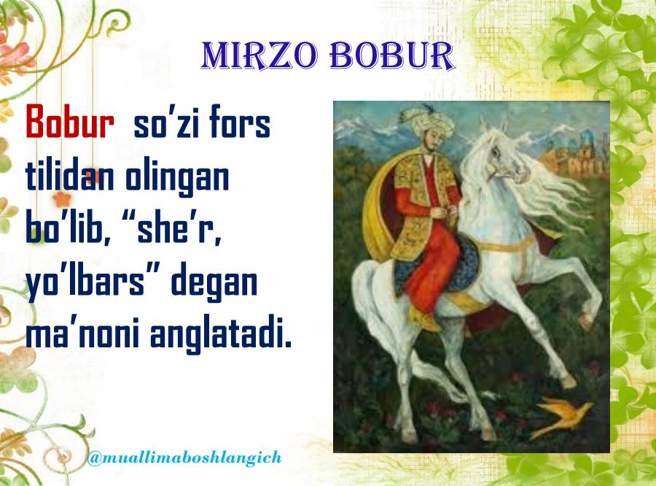
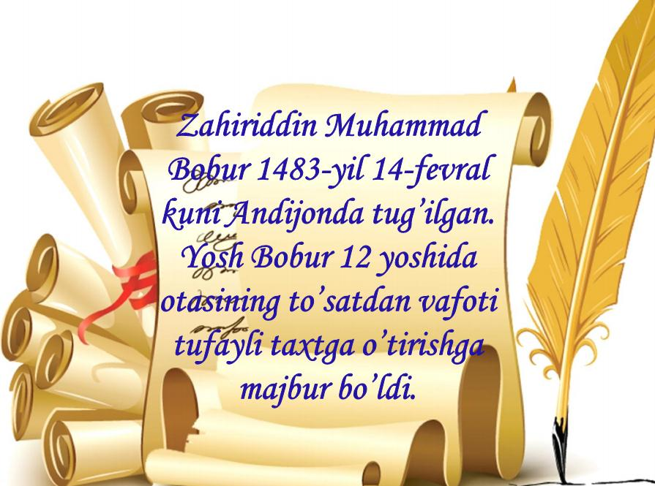

Slide 8
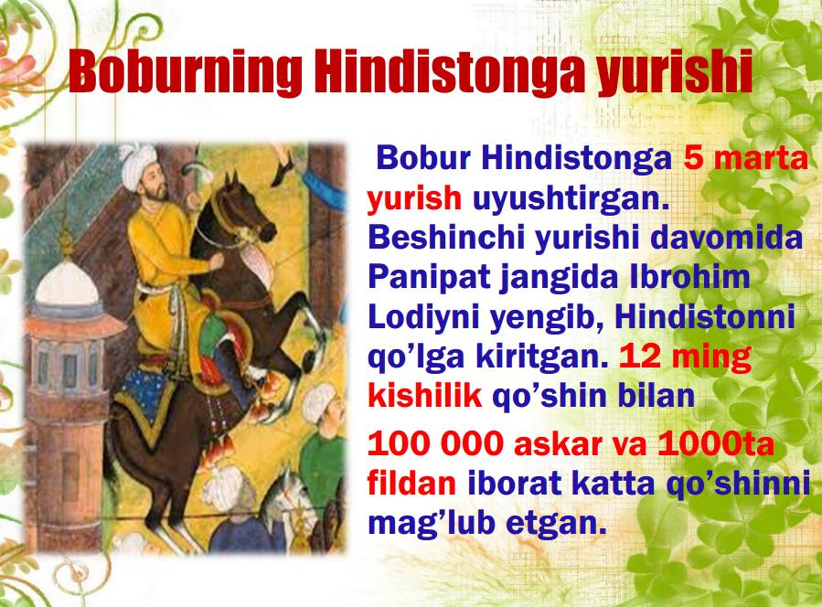
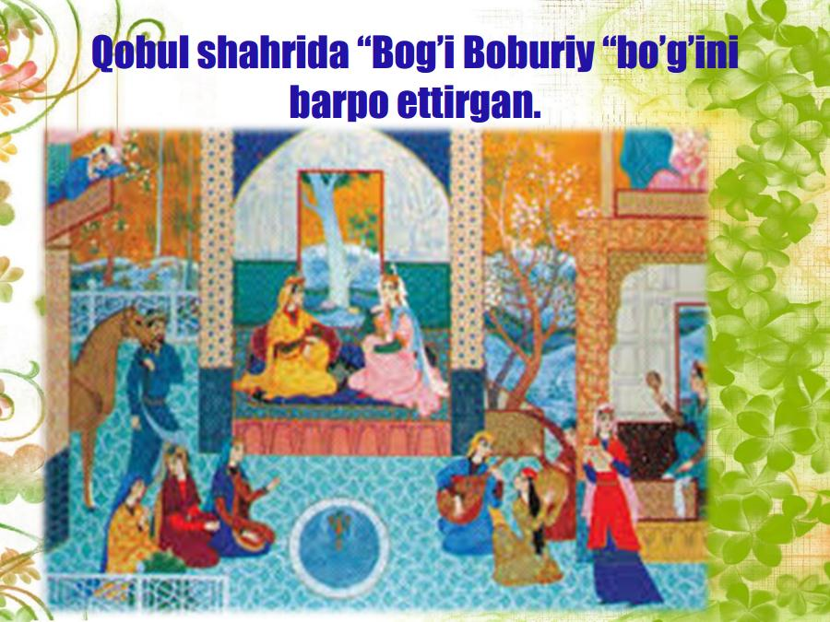

Slide 9
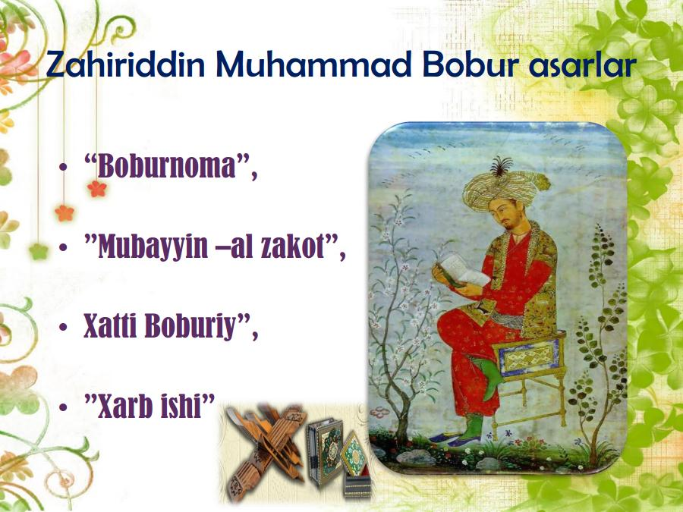
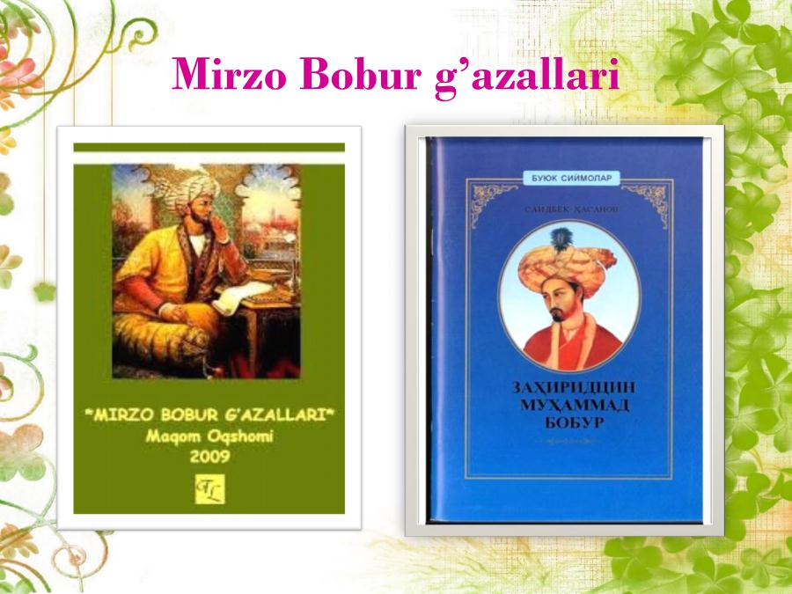

Slide 10
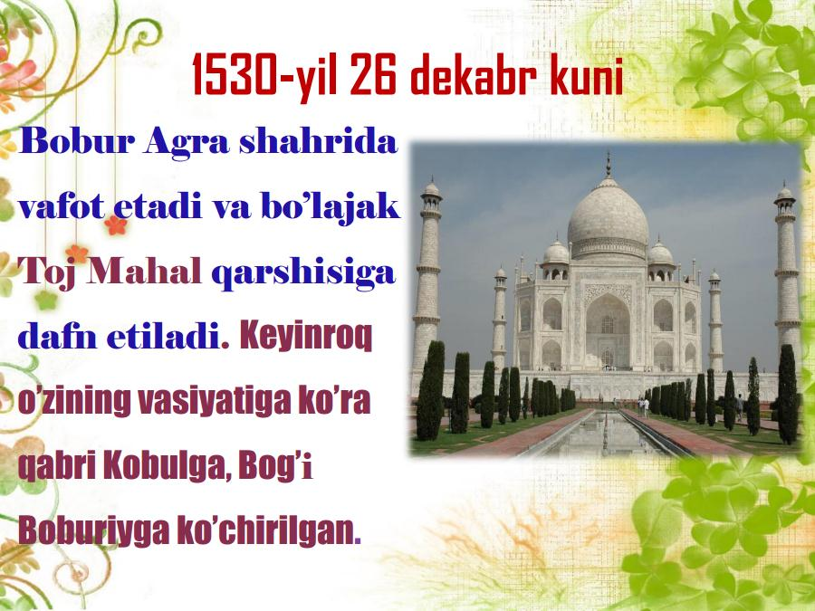
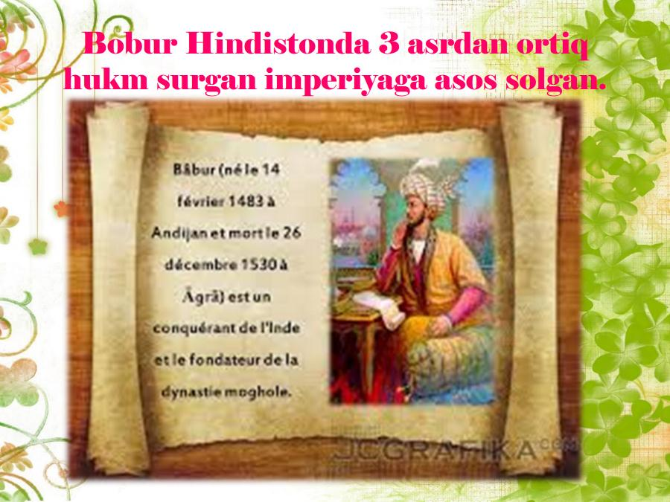

Slide 11
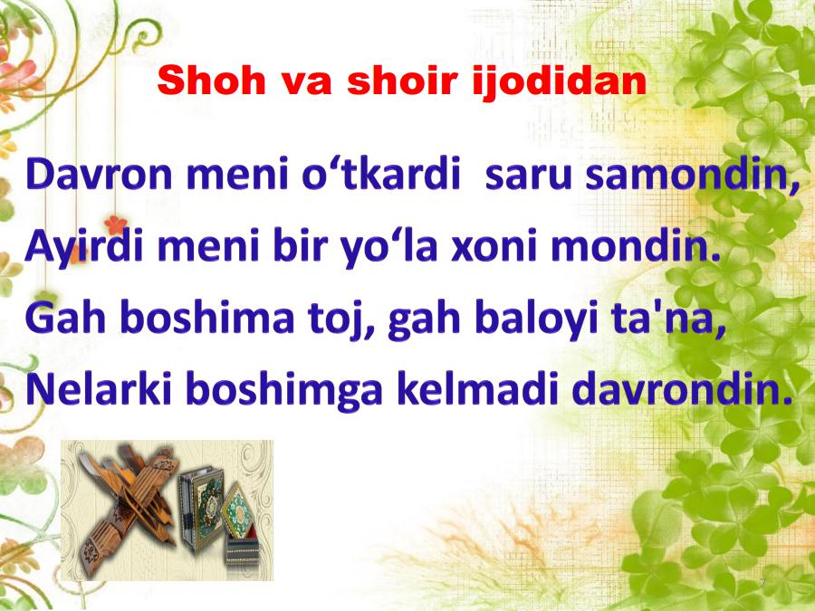
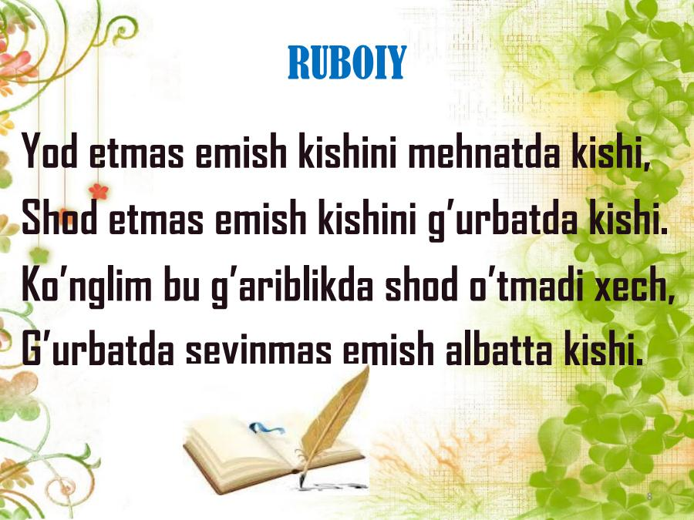

Slide 12
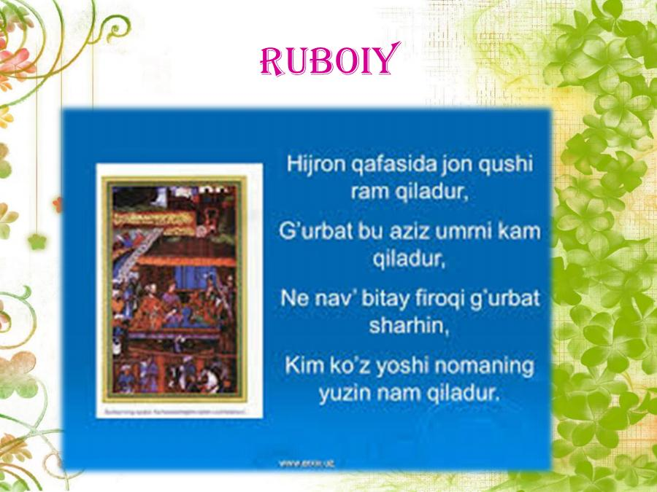
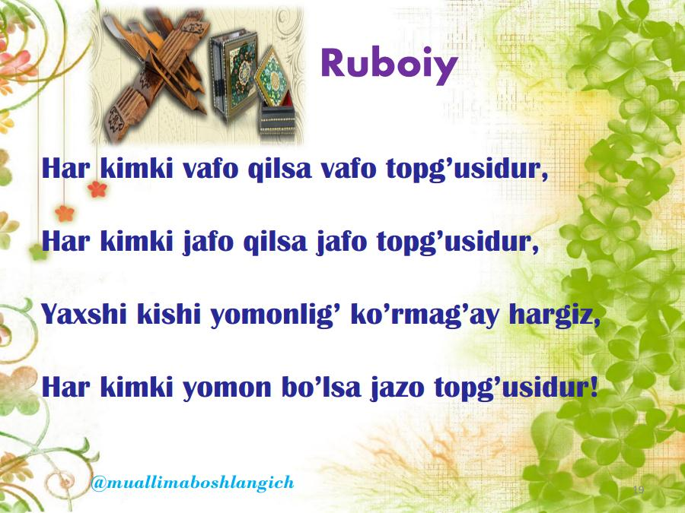

Slide 13



